Slide 1
La puissance statistique
Notes:
Si la probabilité d’obtenir un échantillon comme celui que nous avons, nous rejetons l’hypothèse nulle.
Dans certain cas, on peut ne pas rejeter l’ho même si elle est nulle. Ce sont les type d'erreur

Slide 2
Erreurs possibles dans un test d’hypothèse
Erreur de type I:
  rejet de H₀ lorsqu’en fait elle est vraie
  Les conséquences peuvent être graves
  La probabilité qu’une telle erreur se produise est égale à α, le niveau de signification
  Le niveau de signification est fixé par le chercheur (α=0.05, α=0.01 ou α=0.001)
Erreur de type II:
  non-rejet de H₀ lorsqu’en fait elle est fausse
  La probabilité qu’une telle erreur se produise est égale à β
  β est influencé par la taille de l’échantillon, la dispersion des scores, l’importance de l’effet
Notes:
Type 1 : Le niveau de signification : ex on teste un médicament, et on ne dois vraiment pas faire d’erreur, on va choisi .001.
Type 2 : dans un cours se serait comme ne pas condamner un individu coupable.

Slide 3
Erreurs possibles dans un test d’hypothèse
Réalité
PUISSANCE
L’hypothèse
Nulle est vraie
L’hypothèse
Nulle est fausse
Erreur de Type I
(rejet de H₀ alors
qu’elle est vraie)
α
Décision
Correcte
(1-β)
On rejette
L’hypothèse nulle
Test d’hypothèse
Décision
Erreur de Type II
(non-rejet de H₀
qui est fausse)
β
Décision
Correcte
(1- α)
On ne rejette pas
L’hypothèse nulle
Notes:
page 376 of text
B beta

Slide 4
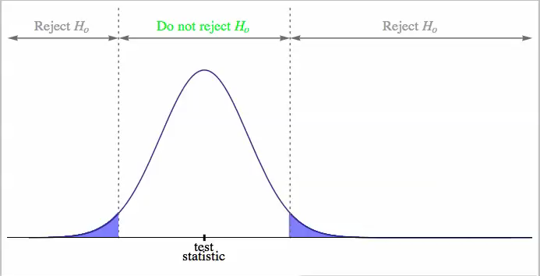
Puissance Statistique
1-α
α/2

Slide 5
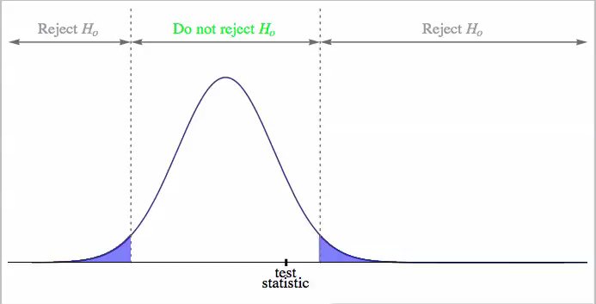
Puissance Statistique
1-α
β
1-β
α/2

Slide 6
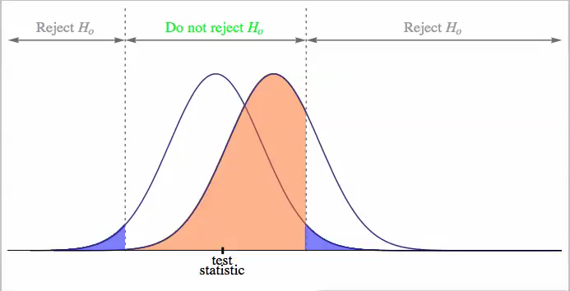
Puissance Statistique

Slide 7
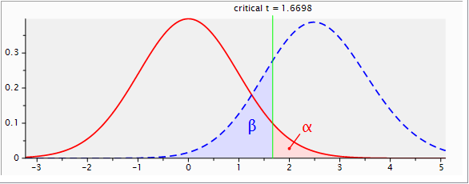
Représentation graphique
H₀: µ = µ₀
H₁ : µ = µ₁
1 - α
1 - β
µ₀
µ₁
Courbe gauche: Distribution d’échantillonnage, sous H₀
Courbe droite: Distribution d’échantillonnage, sous H₁
Notes:
1-b cest de rejeter lhyp nulle.
B cest d’accepter l’hyp nulle meme si elle est fausse

Slide 8
Puissance d’un test
Probabilité de rejeter une H₀ qui est fausse
Utile à l’interprétation des résultats du test
Influencée par
  La valeur réelle du paramètre de la population
    d = .2 : effet faible
    d = .5 : effet intermédiaire
    d = .8 : effet important
  Le niveau de signification α
  Écart-type de la population et taille des échantillons

Slide 9
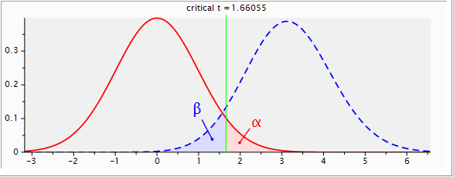
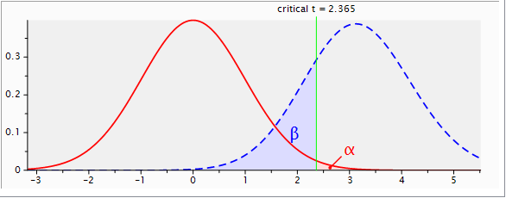
Déterminants de la puissance: α
n = 100
d = .3
α = .05
1-β = .93
Niveau de signification: plus α est grand, plus la puissance est grande
α = .01
1-β = .78

Slide 10
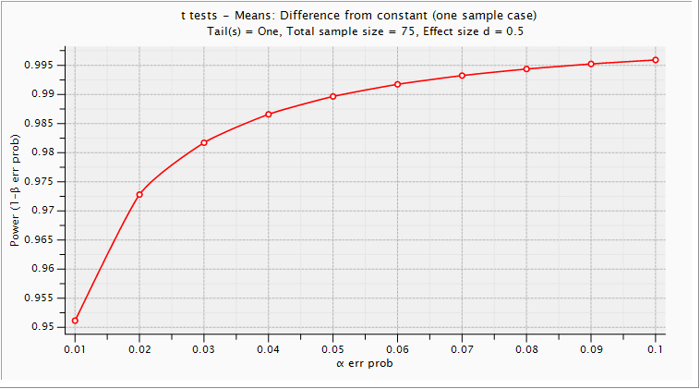
Déterminants de la puissance: α
Notes:
Represente la puissance statistique en fonction du niveau de signification

Slide 11
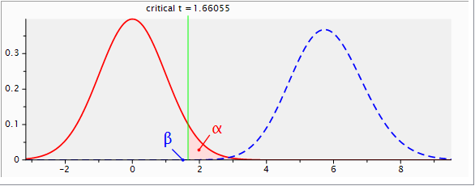
Déterminants de la puissance: importance de l’effet
n = 100
α = .05
d = .3
1-β = .93
Plus la différence entre les moyennes (importance de l’effet) est grande, plus la puissance est forte
d = .5
1-β = .99

Slide 12
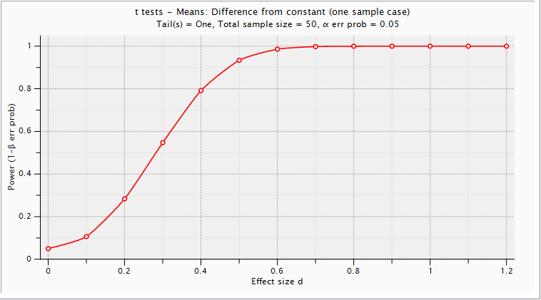
Déterminants de la puissance: importance de l’effet

Slide 13
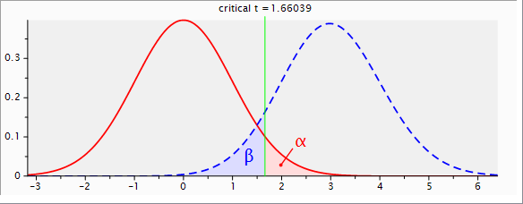
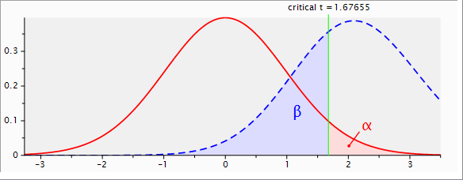
Déterminants de la puissance: Taille de l’échantillon
d = .3
α = .05
n = 100
1-β = .91
Plus n est grand, plus la puissance est grande
n = 50
1-β = .67
Notes:
Est ce qui es le plus facile a manipuler pour augmente la puissance statistique d’un teste.
Échantillon de grande taille, donne une grande puissance statistique,
Petite taille d’échantillon, la puissance est faible.

Slide 14
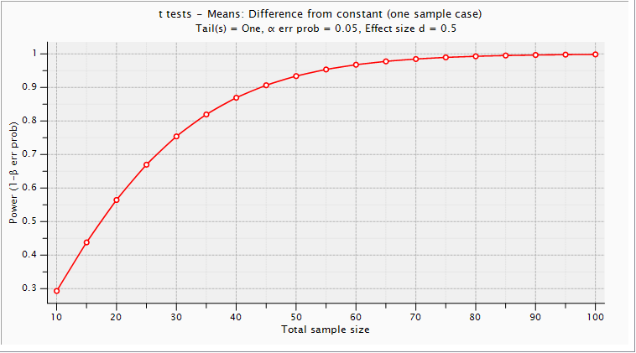
Déterminants de la puissance: Taille de l’échantillon

Slide 15
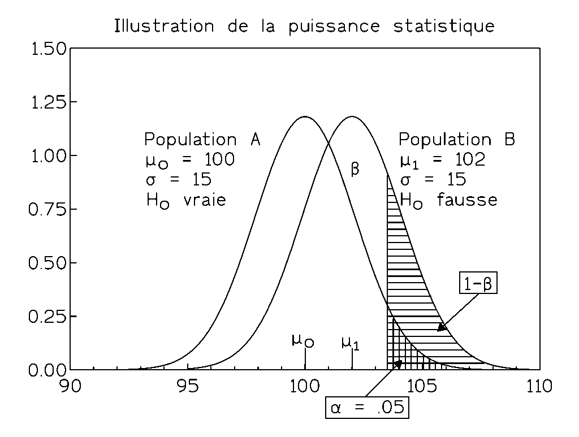
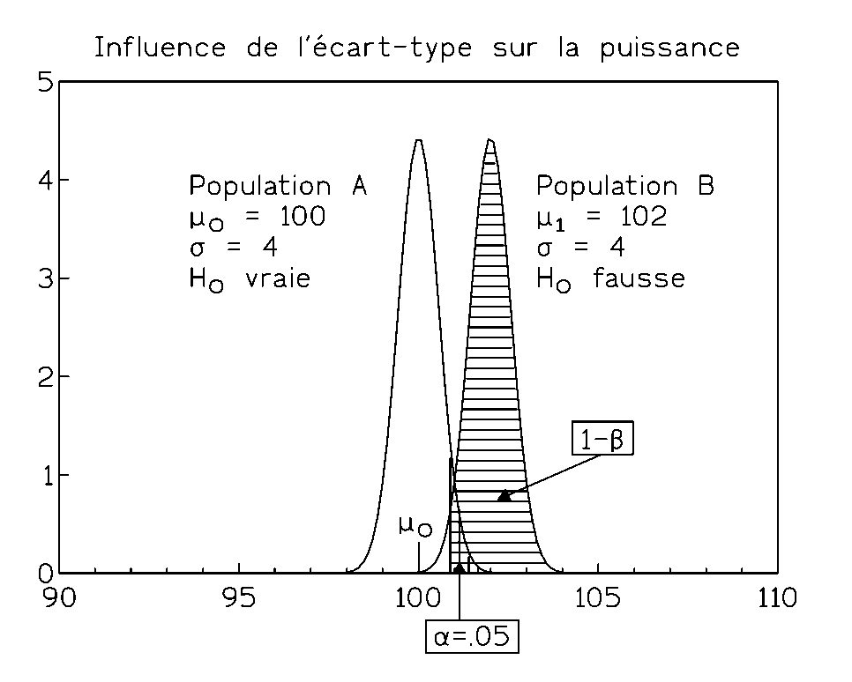
Déterminants de la puissance : σ
Plus σ est grand, plus la puissance est faible

Slide 16
Déterminants de la puissance: Type de test de signification
Type de test: un test unilatéral est toujours plus puissant qu’un test bilatéral
Nature du test d’hypothèse: Pour certaines situations, certains tests sont plus puissants que d’autres
  Si les postulats des tests paramétriques sont respectés, ces derniers sont plus puissants que leurs équivalents non-paramétriques…
  Un test t pour échantillons corrélés est plus puissant qu’un test t pour échantillons indépendants…

Slide 17
Importance de l’effet
Mesure de la distance séparant μ₀ de μ₁ :
Cette distance est en unité d’écart-type de la population
On peut l’estimer à partir
  De recherches antérieures
  Évaluation personnelle de la différence jugée importante
  De conventions (Cohen, 1988):
    Effet faible: d = .20
    Effet intermédiaire: d = .50
    Effet important: d = .80
Notes:
Distance entre les 2 groupe, puis standardiser.
Donc on est sensé connaître moyenne et dispersion des populations. On peu utiliser des donner antérieur, ou encore utiliser ce qu’on s’attend a obtenir pour ce qui a trait de l’importance d’effet, ou prendre celui selon Cohen, qui est le plus approprié

Slide 18
Calcul de la puissance:
Statistique δ
δ : (delta) Statistique combinant la taille de l’effet et la taille de l’échantillon
La fonction définissant cette combinaison varie selon la procédure statistique utilisée:
  Test pour échantillon unique:
  Test pour deux échantillons indépendants:
Il existe une définition de δ pour à peu près toutes les procédures statistiques connues!
Notes:
Cest pas mal tjrs la première étape

Slide 19
Calcul de la puissance:
Statistique δ
δ porte le nom de paramètre de non-centralité
Si H₀ est vraie, t se distribue autour de 0
Par contre, si H₀ est fausse, t n’est plus centré sur 0, mais sur la quantité:
Cette quantité indique jusqu’à quel point H₀ est fausse
Notes:
H0 est vrai , c'est que le milieu de la classe est 0.
Donc h0 est faux, donc le centre de la cloche est différent, exp 2.

Slide 20
Calcul de la puissance:
Test T pour échantillon unique
  On veut déterminer si les gens s’inscrivant à un cours de statistiques ont un QI plus élevé que la population en général
  On utilise un échantillon de 25 personnes inscrites à un cours de statistiques
  On ne veut considérer comme importante qu’une différence d’au moins 5 points de QI entre la moyenne de la population générale et la moyenne de la population d’où est tiré l’échantillon
μ₀ = 100
μ₁ = 105
σ = 15

Slide 21
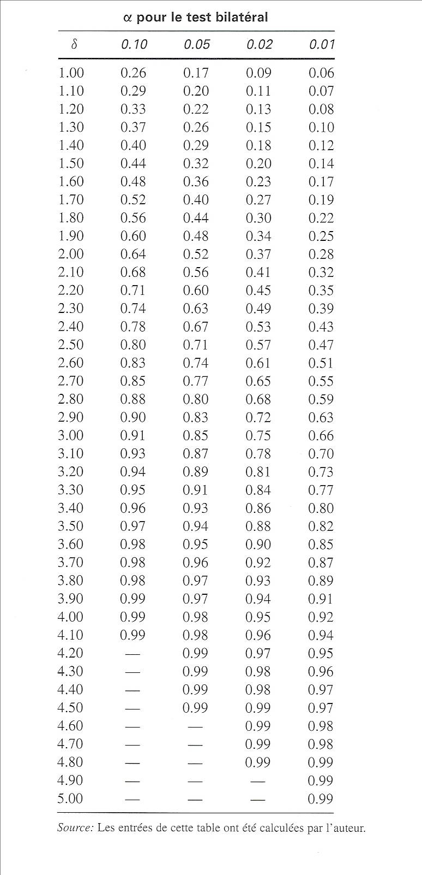
Tableau de Puissance:
Fonction de α et de δ
pour le test unilatéral
___________________________________
 0.05 0.025 0.01 0.005
μ₀ = 100
μ₁ = 105
σ = 15
Pour α=.05 et δ=1.65, la puissance est égale à 0.50 (par interpolation)
Conclusion: Si H₀ est fausse et que μ₁ = 105, on n’aura que 50% des chances de voir cette différence! On commettra une erreur de Type II dans 50% des cas... On a intérêt à repenser notre manière de conduire cette étude.
Notes:
La puissance stat est égale au milieu de .48 et .52, donc a peu pres .50
De quelle manière peut on s’assurer d’Avoir une puissance de .80. Cb de sujet doit ont avoir pour avoir une puissance de .80. On va dans le test unilatéral, on prend .8o dans le tableau qui tombe sous un delta de .05. Donc donc une delta de 2.5 n=(delta /d)2 : (2.5/.33)2 = 57.4, donc a peut pres 57.

Slide 22
Calcul de la taille d’échantillon requise
pour le test unilatéral
___________________________________
 0.05 0.025 0.01 0.005
Quelle taille d’échantillon faut-il pour obtenir une puissance donnée?
Pour une puissance de 0.80 (exemple précédent):
δ = 2.50
Un échantillon de 57 sujets permettrait de détecter la différence proposée dans 80% des cas...

Slide 23
Exercice 1
  Dans une campagne de financement pour un centre d’aide aux personnes victimes de stress post-traumatique, on examine la possibilité que les québécois soient plus généreux que la population canadienne en général
  Supposons un échantillon de 36 québecois susceptibles de contribuer à cette campagne
  Pour que l’on trouve intéressante une différence dans le niveau de générosité, il faudrait que les québécois donnent au moins $50 de plus que la moyenne nationale, établie à $500 par individu, avec un écart-type de $100.
  Quelle est la puissance statistique, dans cette situation, pour = .05, puis pour =.01 ?
  Pour = .05, calculez la puissance statistique obtenue, si n = 16, 49, 64 et 100, et si le test est bilatéral?

Slide 24
Exercice 1: Solution
μ₀ = 500
μ₁ = 550
σ = 100
Pour α=.05 et δ=3.0, la puissance est égale à 0.91
Pour α=.01 et δ =3.0, la puissance est égale à 0.75
Conclusion: Si H₀ est fausse et que μ₁ = 550, on aura 91% des chances de voir cette différence! On commettra une erreur de Type II dans seulement 9% des cas... La puissance tombe à 75% pour = .01
Notes:
5% de chance de se tromper erreur type 1.
91 % de chance de rejeter lh0 si elle est fausse. On a 91% de chance de voir un différence si elle existe.

Slide 25
Exercice 1: Solution
μ₀ = 500
μ₁ = 550
σ = 100
n=16:
n=49:
n=64:
n=100:
Notes:
Quand on vari la taille de l’échantillon.

Slide 26
Exercice 2
  Pour les données de l’exercice 1, quelle taille d’échantillon serait requise pour une puissence égale à .80, supposant =.05 et un test bilatéral?
Notes:
On commence par déterminer la valeur de delta qui est 2.8.
Donc on calculer la formule.
Donc pour un echant de 31 sujet, on a 80 % de chance de voir une différence de 50$ entre les 2, si elle existe.

Slide 27
Calcul de puissance:
Deux échantillons indépendants
sous H₀ est le plus souvent nulle
On veut évaluer la distance entre cette différence et celle qu’on obtiendrait si H₀ est fausse:
Pour deux échantillons indépendants de tailles égales:
Pour des échantillons de tailles inégales, on remplace n par la moyenne harmonique de n₁ et n₂ :
Notes:
Donc le calcule de D c'est de trouver la différence entre les 2 moyenne

Slide 28
Calcul de puissance:
Deux échantillons indépendants
On examine la différence entre un groupe contrôle et un groupe expérimental composés chacun de 25 sujets
La différence la plus petite que l’on est prêt à considérer est de 5 unités
Des études antérieures indiquent que l’écart-type de la population est égale à 10
Dans ces conditions:

Slide 29
Calcul de puissance:
Deux échantillons indépendants
La puissance de ce test est environ 0.43 (par interpolation): on a 43% des chances de détecter une différence dans ces conditions, et 57 % des chances de commettre une erreur de type II

Slide 30
Calcul de la taille d’échantillon requise
Pour une puissance égale à 0.80, la valeur de δ est 2.80
Conclusion: deux échantillons de 63 sujets sont requis pour obtenir une puissance égale à 0.80

Slide 31
Formules
ÉQUATIONS

